Slide 1
Мутханна Аммар
к.т.н., ассистент кафедры СС и ПД Санкт-Петербургский государственный университет телекоммуникаций им. проф. М.А.Бонч-Бруевича
Основы самоорганизующихся сетей

Slide 2
План
Что такое самоорганизующиеся сети
Архитектура самоорганизующихся сетей
Беспроводные сенсорные сети (USN – Ubiquitous Sensor Network)
Сети для транспортных средств (VANET – Vehicular Ad Hoc Network)
Муниципальные сети (HANET – Home Ad hoc Network).
Медицинские сети (MBAN(S) – Medicine Body Area Network (services))

Slide 3
Что такое самоорганизующиеся сети
Самоорганизующейся называется сеть, в которой число узлов является случайной величиной во времени и может изменяться от 0 до некоторого значения Nmax. Взаимосвязи между узлами в такой сети также случайны во времени и образуются для достижения сетью какой-либо цели или для передачи информации в сеть связи общего пользования или иные сети.

Slide 4
Архитектура самоорганизующейся сети
ССОП
Шлюзы
Mesh
Родительские
узлы
Ad Hoc
Дочерние
узлы

Slide 5
Структурные элементы самоорганизующихся сетей
Ad Hoc (for this purpose, целевая сеть) – аналог сети доступа
Mesh – ячеистая (аналог транзитной
сети)

Slide 6
Примеры приложений самоорганизующихся сетей
беспроводные сенсорные сети (usn – ubiquitous sensor network)
сети для транспортных средств (vanet – vehicular ad hoc network)
муниципальные сети (hanet – home ad hoc network)
медицинские сети (mban(s) – medicine body area network (services))

Slide 7
Трансформация бизнеса операторов связи

Slide 8
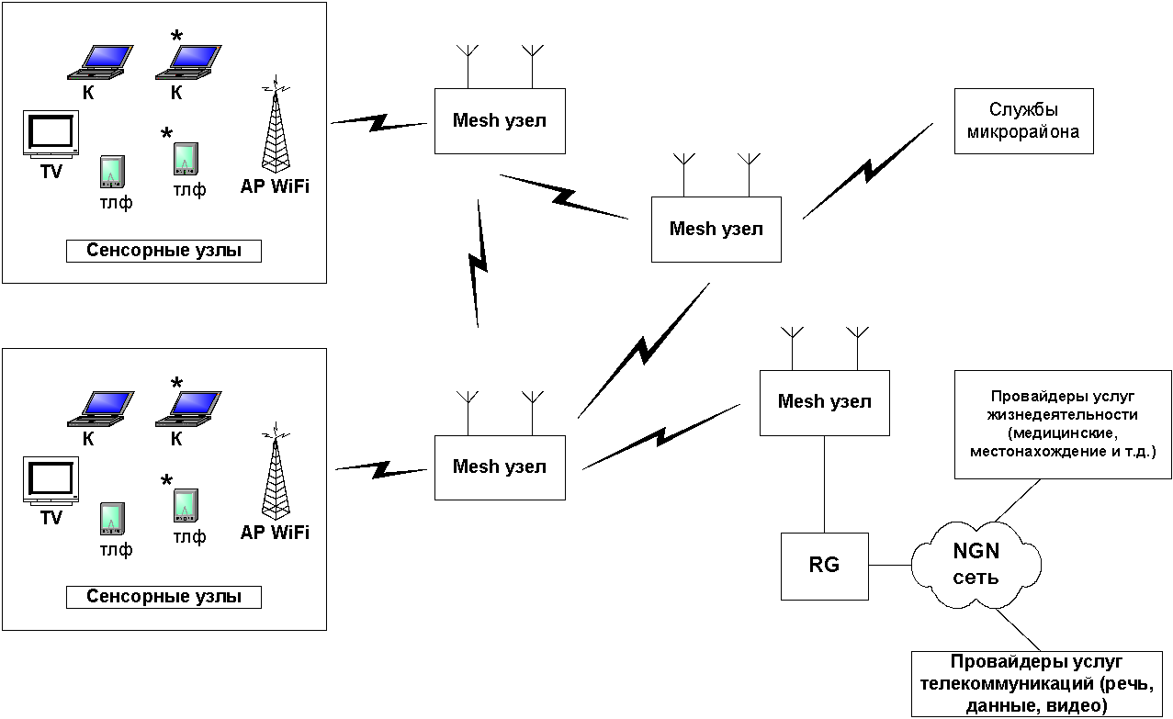
Сеть HANET

Slide 9
Услуги ячеистых (mesh-сетей)
- услуги по взаимодействию современной бытовой техники и человека;
- услуги по обеспечению безопасности жилища, офисов и т.д.;
- услуги по мониторингу состояния жилых и рабочих помещений, включая мониторинг освещения, климатических условий, водоснабжения, загазованности и т.д.;
- услуги по мониторингу здоровья;
- услуги по мониторингу здоровья, местонахождения и адекватности поведения пожилых людей;
- услуги по контролю местонахождения детей;
- услуги по другим задачам локального позиционирования в реальном времени rtls, включая мониторинг дорогостоящих предметов в жилище и оборудования в офисах;
- услуги по взаимодействию сотрудников служб микрорайона, района, города при выполнении ими ремонтных и профилактических работ;

Slide 10
Беспроводные сенсорные узлы для HANET
Освещенность
Температура, влажность
Акустика
Магнитное поле
Барометрическое давление
Микрофон
Фоторезисторы
По оценкам из известных проектов за рубежом для современного жилища человека необходимо от 5 до 10 сенсорных узлов.

Slide 11
Сети для автомобильного транспорта
VANET (Vehicular Ad Hoc Network)
Рекомендация МСЭ-Т Y.2281
ETSI EN 302 665 (Интеллектуальная транспортная сеть)
ETSI TS 102 636-3 (Сетевая архитектура)
IEEE 802.11p

Slide 12
ETSI 302 665
Спутниковая сеть (GPS/GALILEO)
Сотовые сети
Придорожная инфраструктура
Взаимодействие автомобиль-автомобиль по IEEE 802.11p
DSRC (Dedicated Short-Range Communications)

Slide 13
ETSI TS 102 636-3
Интеллектуальная транспортная сеть:
Ad Hoc + сеть доступа

Slide 14
Сеть VANET (Vehicular Ad Hoc Network)
NGN
2
2
2
IEEE 802.11x или IEEE 802.16x
1
1
IEEE 802.11p
1
Направление движения
2
2
2
IEEE 802.11x или IEEE 802.16x
NGN
1 – автомобили 2 – узлы придорожной сети

Slide 15
Рекомендация МСЭ-Т Y.2281.
Виды взаимодействий
- v2v (vehicular to vehicular), транспортное средство – транспортное средство
- v2i (vehicular to infrastructure ), транспортное средство – инфраструктура
- v2h(vehicular to home), транспортное средство – дом
- v2g (vehicular to Grid), транспортное средство – вычислительные ресурсы

Slide 16
Приложения автомобильных сетей
Приложения, ориентированные на техобслуживание автомобилей:
удаленная диагностика,
перезагрузка данных и программного обеспечения автомобиля;
Приложения, ориентированные на дорожную безопасность:
помощь при авариях,
поддержка водителя в сложных дорожных ситуациях;
Приложения, ориентированные на пассажиров:
доступ в интернет,
аудиовизуальные услуги, в том числе IPTV;
Приложения, ориентированные на оптимизацию дорожного трафика:
помощь в навигации, например, рекомендации по объезду временных препятствий,
управление скоростью;
Приложения, ориентированные на автомобиль:
логистика,
парковка.

Slide 17
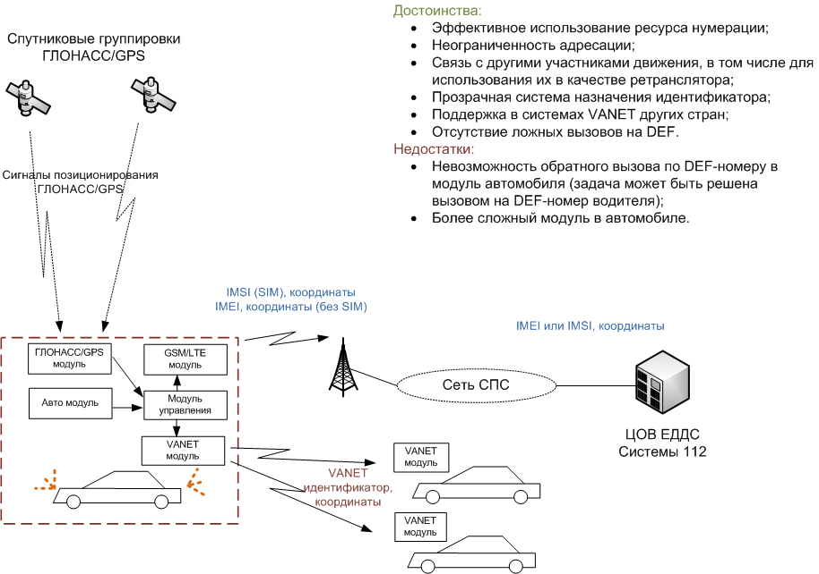
Архитектура сети при использовании адресации IP

Slide 18
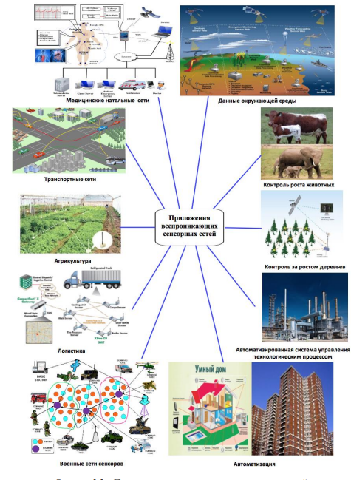
Беспроводные сенсорные сети

Slide 19
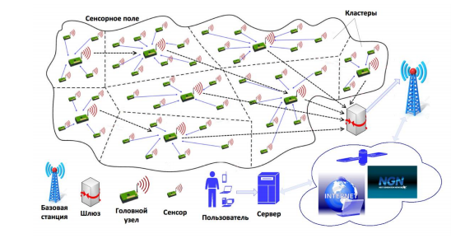
Кластерная архитектура в БСС

Slide 20
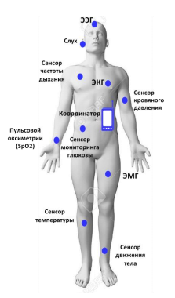
Беспроводные нательные сети

Slide 21
Классификация для узлов в БНСС
В стандарте IEEE 802.15.6 предложена следующая классификация для узлов в БНСС на основе того, как они реализуются относительно тела человека:
Имплантированный узел (Implant Node) – узел, который помещен внутри тела человека или размещен непосредственно под кожей или значительно глубже внутри тела
Поверхностный узел (Surface Node) – узел, который расположен на поверхности тела, или на расстоянии от него до 2 сантиметров
Внешний узел (External Node) – узел, который не контактирует с кожей человека и расположен вне тела на расстояниях от нескольких сантиметров до 5 метров. Там же рассматривается классификация узлов в WBANs на основе их роли в сети:
Координатор (Coordinator) – шлюз к внешнему миру, к другой БНСС, доверительному центру или координатору доступа к сети
Дочерние «оконечные узлы» (End Nodes) – функции дочерних узлов в БНСС определяются требованиями выполняемого ими приложения БНСС
Родительские «транзитные узлы» (Relay Nodes) – выполняют функции
транзитного узла для дочерних, обработки и передачи информации от
дочерних узлов к координатору, а также между дочерними узлами при
необходимости

Slide 22
Спасибо за внимание!
Email: ammarexpress@gmail.com

